Slide 1
PROGRAMOWANIE ROZPROSZONE Message Passing Interface
Opracował: Filip Rzepiela Grupa L3 II/IS

Slide 2
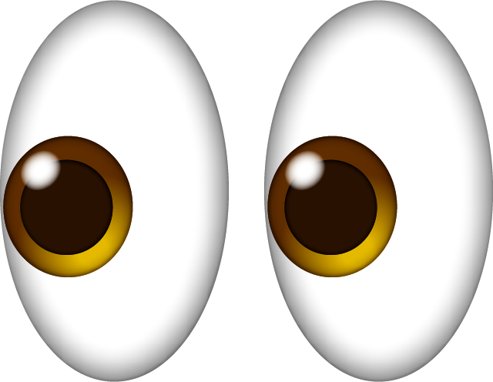
Parę słów wstępu
Programowania dzielą się na trzy główne przetwarzania w których możemy dostrzec spore różnice. Są to:
Przetwarzanie równoległe gdzie do wykonania jednego problemu jest wykonywanych wiele obliczeń w tym samym czasie
Przetwarzanie współbieżne gdzie przed zakończeniem jednego procesu obliczeń rozpoczyna się drugi (przeplatanie fragmentów zadań)
Przetwarzanie rozproszone gdzie jedna informacja jest jednocześnie obrabiana przez wiele procesorów, połączonych ze sobą w sieć. Wykonują one obliczenia poszczególnych etapów osobno po czym odsyłają wyniki do jednego wspólnego centrum

Slide 3

Programowanie rozproszone MPI – Co to takiego?
Programowanie Rozproszone MPI (Message Passing Interface) - wieloplatformowy interfejs wykorzystywany do przesyłania komunikatów pomiędzy procesami programów równoległych.
Interfejs ten został zaprojektowany z myślą o funkcjonowaniu niezależnym od używanej platformy sprzętowej. Transfer danych pomiędzy procesami odbywa się przez sieć.
Jako ciekawostkę warto dodać, że mimo rekomendacji standardu dla systemów z pamięcią dzieloną - tzn. że może korzystać wiele programów jednocześnie- jest uruchamiana także w systemach z pamięcią wspólną

Slide 4

Jak wygląda budowa mpi?
Program w MPI składa się z niezależnych procesów operujących na różnych danych (MIMD). Każdy proces wykonuje się we własnej przestrzeni adresowej, jednakże wykorzystanie pamięci współdzielonej też jest możliwe.
MPI należy do piątej (lub wyższej) warstwy modelu OSI, co nie przeszkadza w fakcie, że jego implementację mogą pokrywać większość warstw modelu z gniazdem oraz TCP użytym jako warstwa transportowa.

Slide 5
To może teraz o własnościach mpi
MPI posiada następujące własności:
umożliwia efektywną komunikację bez obciążania procesora operacjami kopiowania pamięci,
udostępnia funkcje dla języków C/C++, Fortran oraz Ada,
definiowany interfejs zbliżony do standardów takich jak: PVM, NX czy Express,
udostępnia mechanizmy komunikacji punkt – punkt oraz grupowej,
może być używany na wielu platformach, tak równoległych jak i skalarnych, bez większych zmian w sposobie działania
specyfikacja udostępnia hermetyczny interfejs programistyczny co pozwala na skupienie się na samej komunikacji, bez wnikania w szczegóły implementacji biblioteki i obsługi błędów

Slide 6
Jakie zalety ma mpi?
Do zalet MPI zaliczamy:
dobra efektywność w systemach wieloprocesorowych,
dobra dokumentacja,
bogata biblioteka funkcji,
posiada status public domain,
przyjął się jako standard.

Slide 7
A CZY MPI MA WADY?
Tak, do wad MPI zaliczamy:
statyczna konfiguracja jednostek przetwarzających,
statyczna struktura procesów w trakcie realizacji programu (dotyczy to implementacji opartych na MPI-1). Wersja MPI-2 (wspierana np przez LAM 7.0.4) umożliwia dynamiczne zarządzanie strukturą procesów biorących udział w obliczeniach – MPI_Spawn()
Brak wielowątkowości

Slide 8
A jakie funkcje ma mpi?
Interfejs MPI ma na celu dostarczenie wirtualnej topologii, synchronizacji oraz zapewnienie komunikacji pomiędzy zestawem procesów (które zostały przypisane do węzłów/serwerów/instancji komputerów) w niezależny od języka sposób, przy podobnej do niego składni.
Programy MPI zawsze współpracują z procesami, aczkolwiek programiści powszechnie odnoszą się do procesów jako procesorów.

Slide 9
A jakie funkcje ma mpi? Ciąg dalszy…
Zazwyczaj dla uzyskania maksymalnej wydajności, każdy CPU (lub rdzeń w wielordzeniowym procesorze) ma przypisany pojedynczy proces. Przypisanie to ma miejsce w czasie rzeczywistym przez agenta, który uruchamia program MPI (zazwyczaj nazywany mpirun lub mpiexec).
Biblioteka funkcji MPI zawiera (ale nie jest ograniczona do) operacji: punkt w punkt, typu randezvous oraz wysyłania/odbierania. Dostępne topologie logiczne to kartezjańska oraz oparta na grafie. Dane mogą być wymieniane pomiędzy parami procesów (operacje wysyłania/odbierania), występuje możliwość łączenia częściowych wyników obliczeń (operacje rozbijania i łączenia).

Slide 10
A jakie funkcje ma mpi? Ciąg dalszy…
Charakterystyczna jest tu również synchronizacja węzłów oraz identyfikacja używanego procesora, do którego jest przypisany proces, jak i dostępność sąsiadujących procesów w logicznej topologii.
Operacje typu punkt w punkt obsługiwane są w trybach synchronicznym, asynchronicznym lub poprzez bufor.

Slide 11

IMPLEMENTACJE MPI
Standard MPI pozwala na implementację w wielu różnych językach programowania, choć te implementację różnią się one od siebie. Standard MPI jest szeroko rozpowszechniony w takich językach jak Pyrhon, Perl, C, C++ czy Java. Także język MATLAB-a korzysta z różnych elementów MPI.
Standard operacji MPI jest używany, także w sprzęcie jak np. mikroukłady kości RAM.

Slide 12
MPICH – co to takiego?
MPICH to darmowa i przenośna implementacja standardu MPI zrealizowana w Argonne National Laboratory, ośrodku prowadzącym badania nad przetwarzaniem rozproszonym.
Dostępna jest wersja dla platform UNIX jak i Windows, dla kompilatorów Fortran 77 i C.
Biblioteka zawiera funkcje konieczne do uruchomienia, przesyłania komunikatów, synchronizacji i zakończenia programu.
Możliwe jest przenoszenie programów na inne komputery.

Slide 13
A czym charakteryzuje się mpich?
MPICH jest implementacją biblioteki sterowania procesem obliczeń równoległych na maszyny klasy PC. Protokół ten przeznaczony jest do sterowania procesem obliczeń równoległych w sieciach rozproszonych. Biblioteka procedur MPICH jest dostępna bezpłatnie. Najnowsza wersja tej biblioteki MPICH2 poza zapewnieniem bardziej wydajnych mechanizmów komunikacji posiada dodatkowo:
wsparcie dla komunikacji jednostronnej
rozszerzoną funkcjonalność MPI-IO

Slide 14
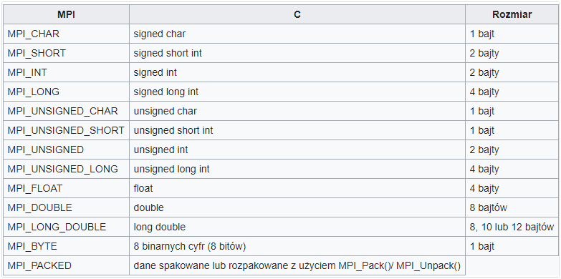
PODSTAWOWE TYPY DANYCH MPICH

Slide 15

Źródła
https://pl.wikipedia.org/wiki/Message_Passing_Interface
https://pl.wikipedia.org/wiki/MPICH
Wykład opracowany przez dr. Grzegorz Litawa

Slide 16
DZIĘKUJĘ ZA UWAGĘ 👏👏👏

